Slide 1
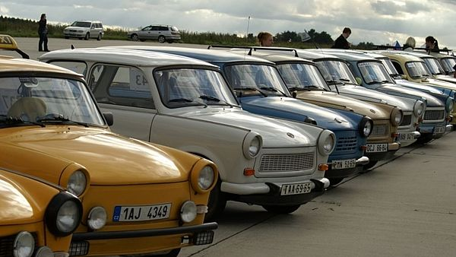
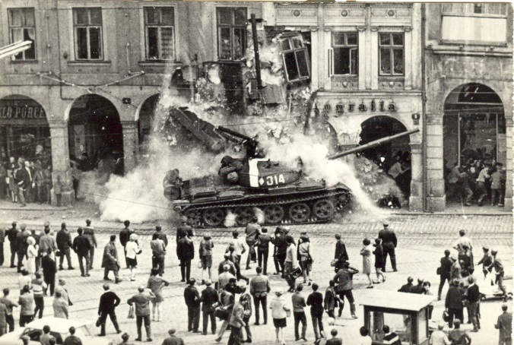
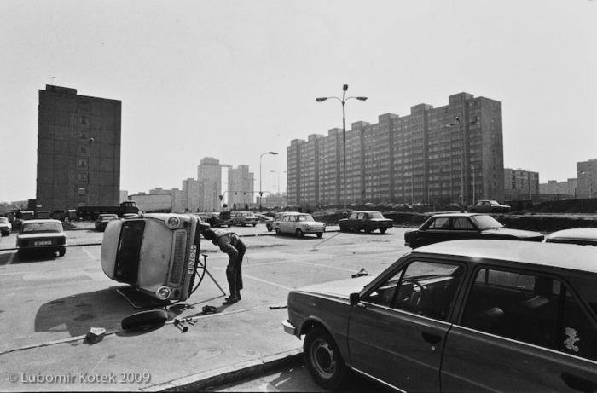

38.1 Československo – rok 1968, normalizace
Elektronická učebnice - II. stupeň Základní škola Děčín VI, Na Stráni 879/2 – příspěvková organizace Dějepis
Autor: Mgr. Lukáš Lanč

Slide 2
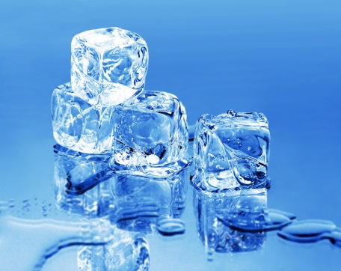
38.2 Co již víme?
Elektronická učebnice - II. stupeň Základní škola Děčín VI, Na Stráni 879/2 – příspěvková organizace Dějepis
1960
60. léta – doba změny komunismu
od roku 1957 prezidentem Antonín Novotný
nová ústava
uvolnění poměrů v SSSR
(= po období tuhého stalinismu doba „tání“)
ČSR na ČSSR
nové státní symboly
zakotven socialismus
vedoucí úloha KSČ
uvolnění i v ČSSR
např. rehabilitace řady odsouzených v 50. letech
krize hospodářství

Slide 3

38.3 Jaké si řekneme nové termíny a názvy?
Elektronická učebnice - II. stupeň Základní škola Děčín VI, Na Stráni 879/2 – příspěvková organizace Dějepis
sjezd spisovatelů 1967
protikomunistická demonstrace po Strahovských událostech
musela být zrušena
3. pětiletka (1963)
reakcí je postupný návrat drobného živnostníka = snaha pomoci chřadnoucímu hospodářství
„Socialismus s lidskou tváří“
politické uvolnění
liberalizace (až demokratizace) společnosti
zrušení cenzury (27. června 1968)
větší důraz na spotřební zboží
federalizace státu
Pražské Jaro
Akční program KSČ
ČSSD se snaží změnit v samostatnou stranu
vznikají politické kluby (KAN, K231,…)
vydán manifest Dva tisíce slov (Ludvík Vaculík) – výzvou k ještě radikálnějším reformám

Slide 4

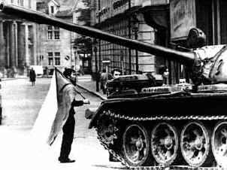
38.4 Co si řekneme nového?
Elektronická učebnice - II. stupeň Základní škola Děčín VI, Na Stráni 879/2 – příspěvková organizace Dějepis
1. tajemník ÚV KSČ Alexandr Dubček patří k liberálnějším komunistům a nechává reformy plynout
Pražské Jaro
ze strany domácí KSČ bráno negativně
SSSR sleduje pozvolné změny kom. režimu u nás s obavami = strach z rozšíření se reforem za hranice ČSR
Brežněvova doktrína
SSSR
NDR
Polsko
Maďarsko
Bulharsko
L. Brežněv jedná s A. Dubčekem o zastavení reforem a částečném návratu k předchozímu stavu X nevyřešeno
intervence vojsk Varšavské smlouvy
zcela se převrací pohled lidí na SSSR (již ne osvoboditel, ale okupant) → vlna emigrace + izolace KSČ od obyvatel
v noci z 20. na 21. srpna 1968

Slide 5
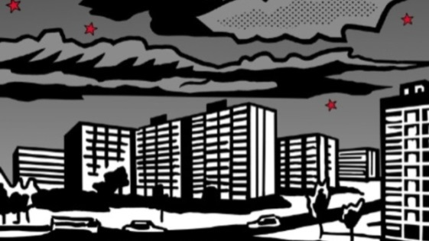
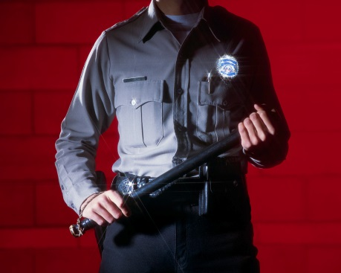
38.5 Procvičení a příklady
Elektronická učebnice - II. stupeň Základní škola Děčín VI, Na Stráni 879/2 – příspěvková organizace Dějepis
pojem z Moskevského protokolu (27. srpna 1968)
Období normalizace
18. – 21. srpna 1969
demonstrace proti přítomnosti vojsk SSSR
přijat tzv. pendrekový zákon
ČSR je odhodláno navrátit se k poměrům před kontrarevolucí
řada represivních opatření:
čistky uvnitř KSČ
zrušení „jarních“ reforem
návrat cenzury
odstranění počátků názorového pluralismu (např. Sokol, KAN,…)
stálá přítomnost SSSR armády (odhlasována i Nár. shromážděním)
poučení z krizového vývoje
Ludvík Svoboda
Gustáv Husák
Vasil Biľak
pasivita a tichý (ne)souhlas s režimem
od 1. 1. 1969 federace
ač označováno jako období neostalinismu, ne tak tvrdé jako 50. léta

Slide 6
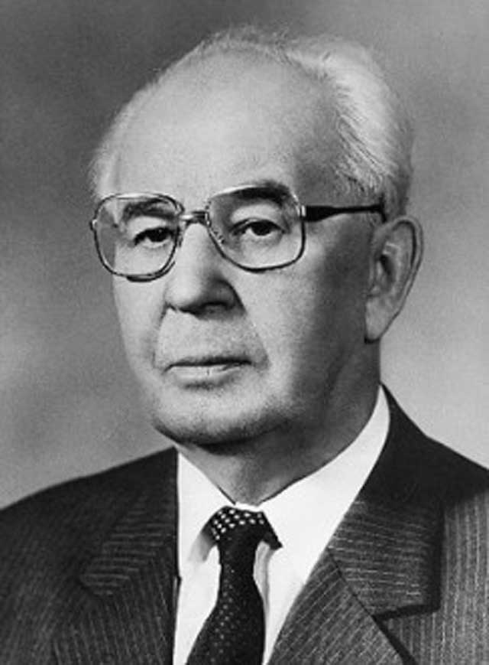
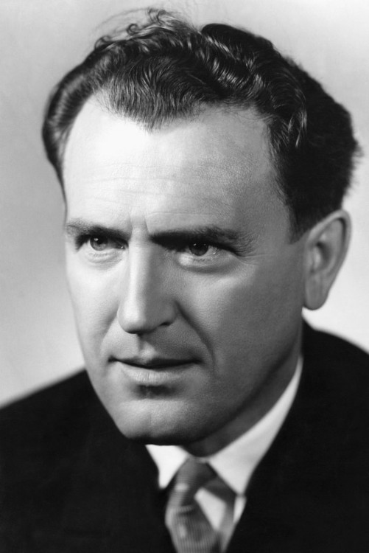
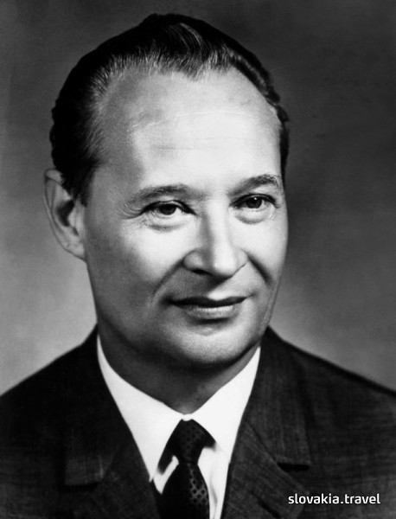
38.6 Něco navíc pro šikovné
Elektronická učebnice - II. stupeň Základní škola Děčín VI, Na Stráni 879/2 – příspěvková organizace Dějepis
Významné osobnosti
Alexandr Dubček
Gustáv Husák
Vasil Biľak
27. 11. 1921 – 7. 11. 1992
Vyučený zámečník
Účastnil se Slovenského národního povstání
Po válce studoval v Rusku (spolužák Michaila Gorbačova)
Během uvolňování režimu roku 1967 byl kompromisem mezi reformními a konzervativními komunisty
Slabá pozice ve straně
1970 vyloučen ze strany x v disentu nepůsobil
10. 1. 1913 – 18. 11. 1991
Vystudoval práva (doktorát)
Odpůrce Slovenského štátu, byl odbojářem a aktivním účastníkem SNP
Na počátku 50. let odsouzen v procesu s „buržoazními nacionalisty“ k doživotí za velezradu
Rehabilitován 1963
Po roce 1968 opět v čele KSČ, od 1975 prezident
Z funkce abdikoval roku 1989
Odmítl řešit „samet“ násilně
11. 8. 1917
Rusínského původu
Vyučený krejčí
Do srpna 1968 aktivním členem KSS (i ve vysokých funkcích)
V letech 1968 až 1988 byl tajemníkem KSČ pro zahraniční politiku a ideologii
Za doby normalizace hlavním představitelem neostalinismu u nás, později odpůrce Gorbačových reforem

Slide 7
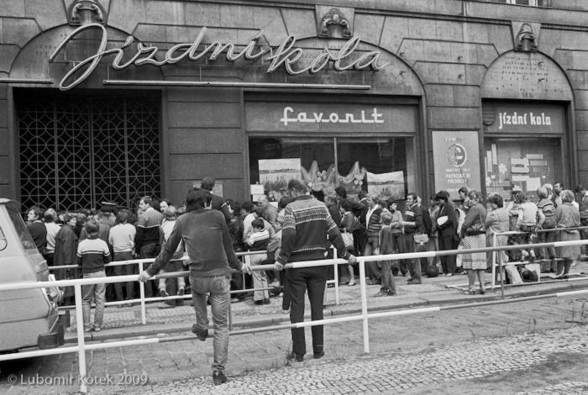
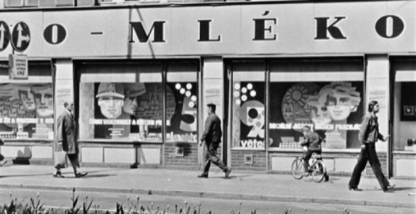
38.7 CLIL
Elektronická učebnice - II. stupeň Základní škola Děčín VI, Na Stráni 879/2 – příspěvková organizace History
Time of melting down of communism in Czechoslovakia
Democratization as an answer to crisis of the regime
The 60‘s
New constitution
1960
Reaction to…
The 70‘s
Warsaw Pact invasion to Czechoslovakia
1968
Normalization process (return to the situation before 60‘s)

Slide 8
38.8 Test znalostí
Elektronická učebnice - II. stupeň Základní škola Děčín VI, Na Stráni 879/2 – příspěvková organizace Dějepis
Správné odpovědi:
K intervenci vojsk varšavské smlouvy došlo? a/ v červenci 1968 b/ v červenci 1969 c/ v srpnu 1968 d/ v srpnu 1969 | Mezi umírněné komunisty patřil? a/ A. Dubček b/ K. Gottwald c/ G. Husák d/ V. Biľak
Období neostalinismu označuje? a/ 40. léta b/ 50. léta c/ 60. léta d/ 70. léta | Dva tisíce slov bylo? a/ výzvou KSČ směrem k lidu b/ výzvou SSSR směrem k USA c/ výzvou čs. inteligence směrem ke KSČ d/ výzvou KSČ směrem k SSSR
c
d
a
c
Test na známku

Slide 9
Elektronická učebnice - II. stupeň Základní škola Děčín VI, Na Stráni 879/2 – příspěvková organizace Dějepis
38.9 Použité zdroje, citace
Obrázky z databáze klipart
http://www.ucebnice-dejepisu.ic.cz/img/s/big/1968-2.jpg (slide č. 1), poslední přístup dne: 22. 5. 2013
http://photos1.blogger.com/blogger/4438/2220/400/Primavera%20de%20Praga.jpg (slide č. 4), poslední přístup dne: 22. 5. 2013
http://www.adam.cz/img/201201282001_soutez-normalni-normalizace-clovek-v-tisni.jpg (slide č. 5), poslední přístup dne 22. 5. 2013
http://img.aktualne.centrum.cz/334/65/3346502-tady-bylo-husakovo.jpg (slide č. 1), poslední přístup dne: 22. 5. 2013
http://www.moderni-dejiny.cz/PublicFiles/UserFiles/image/Metodika/OSTATNI/800x800_norm_disent.jpg (slide č. 7), poslední přístup dne: 22. 5. 2013
http://img.aktualne.centrum.cz/338/33/3383388-tady-bylo-husakovo.jpg (slide č. 7), poslední přístup dne: 22. 5. 2013
http://media.novinky.cz/658/286586-top_foto1-gsm8d.jpg?1361869206 (slide č. 1), poslední přístup dne: 22. 5. 2013
http://thevieweast.files.wordpress.com/2012/06/alexander-dubcek.jpg (slide č. 6), poslední přístup dne: 22. 5. 2013
http://www.cojeco.cz/Attach//photos/pers3948741053960.jpg(slide č. 6), poslední přístup dne: 22. 5. 2013
http://blog.idnes.cz/blog/5634/207927/bilak.jpg (slide č. 6), poslední přístup dne: 22. 5. 2013

Slide 10
Elektronická učebnice - II. stupeň Základní škola Děčín VI, Na Stráni 879/2 – příspěvková organizace Dějepis
38.10 Anotace
Autor | Mgr. Lukáš Lanč
Období | 01 – 06/2013
Ročník | 9. ročník
Klíčová slova | ČSR, Československo, komunismus, 1968, intervence, Varšavská smlouva, normalizace, Husák
Anotace | Prezentace stručně popisuje vývoj v Československu v 60. letech minulého století, dění během roku 1968 a následné období normalizace poměru v ČSSR.

